Slide 1
ТЕМА 2. Категории информационных систем
2.1. Роль структуры управления в формировании ИС
2.2. Типы данных в организации
2.3. От переработки данных к анализу
2.4. Управляющие информационные системы
2.5. Системы поддержки принятия решений
  2.5.1. OLAP-технологии
  2.5.2. Технологии Data Mining
  2.5.3. Статистические пакеты
  2.5.4. Нейронные сети и экспертные системы
2.6. Информационные системы поддержки деятельности руководителя

Slide 2
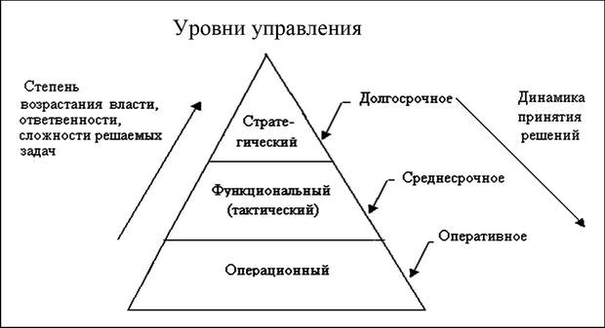
Рис. 1. Управленческая пирамида предприятия

Slide 3
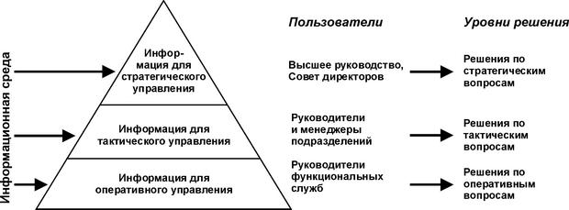
Рис. 2. Управленческая пирамида и информационные подсистемы управления

Slide 4
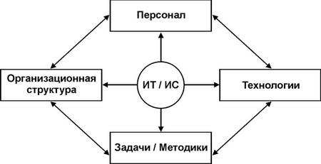
Рис. 3. Взаимосвязь между компонентами организации

Slide 5
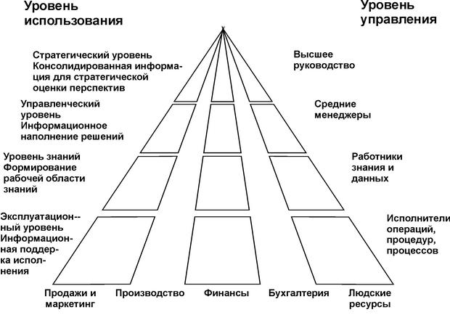
Рис. 4. Соответствие уровней ИС уровням управления компании

Slide 6
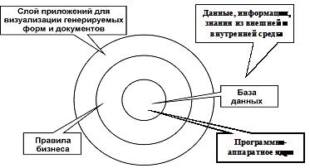
Рис. 5. Уровни представления ИС

Slide 7
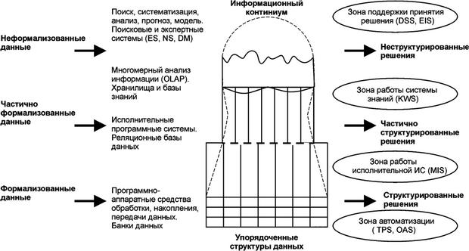
Рис. 6. Категории ИС для обработки различных типов данных

Slide 8
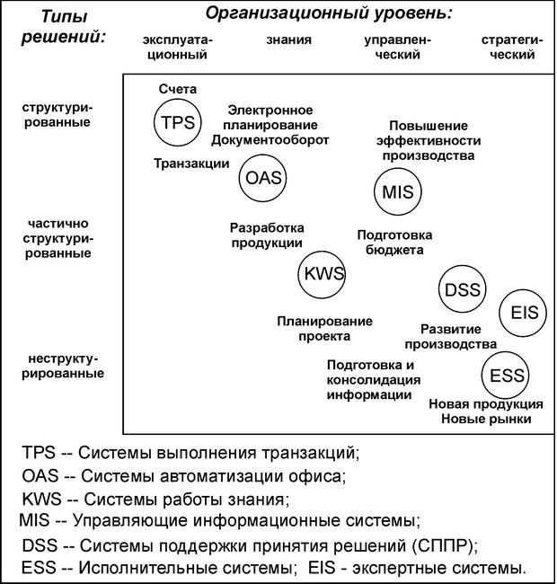
Рис. 7. Категории ИС, поддерживающие различные типы решений

Slide 9
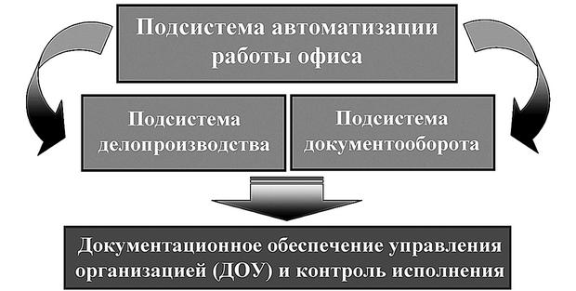
Рис. 8. Подсистема документационного обеспечения

Slide 10
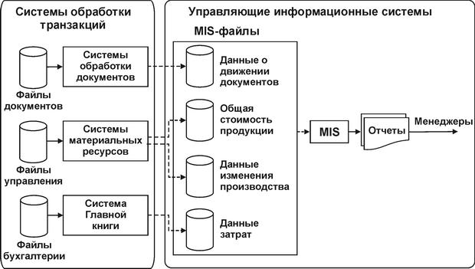
Рис. 9. Схема обработки данных и подготовки информации в MIS

Slide 11
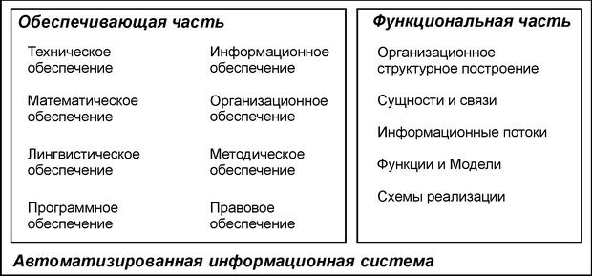
Рис. 10. Состав автоматизированной информационной системы управления (MIS)

Slide 12
Таблица 2.1. Базовые функции управляющей информационной системы
Информационная подсистема маркетинга | Производственные подсистемы | Финансовыеи учетныеподсистемы | Кадровая и квалификационная подсистемы | Подсистемывысшихменеджеров
Исследование рынка, сегментация, прогнозирование продаж | Планирование объемов работ, разработка календарных планов | Управление портфелем заказов и ценных бумаг | Анализ и прогнозирование потребностей в трудовых ресурсах | Элементы стратегического планирования. Реагирование на изменения во внешней среде
Управление закупками и продажами | Оперативный контроль и управление производственными процессами | Управление кредитной политикой | Кадровый учет, учет назначений и перемещений | Анализ стратегических и управленческих ситуаций
Рекомендации по изменению номенклатуры продукции | Анализ работы оборудования и потребности в обновлении | Разработка финансового плана | Ведение текущих и архивных записей о персонале | Выявление и решение тактических проблем
Анализ конъюнктуры и рекомендации по установлению цены | Участие в формировании заказов поставщиков | Финансовый анализ и прогнозирование. Контроль исполнения бюджета | Планирование повышения квалификации персонала | Обеспечение процессавыработки стратегических решений
Учет заказов, рекомендации по рекламной деятельности | Управление запасами и ресурсами | Бухгалтерский учет, расчеты и платежи | Контроль обучения персонала | Контроль деятельности фирмы

Slide 13
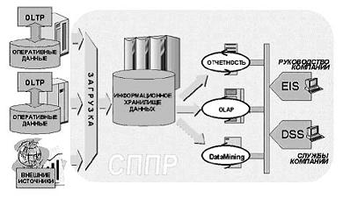
Рис. 11. Система поддержки принятия решения как составная часть КИС

Slide 14
Таблица 2. Различия между системами MIS и DSS.
Параметр | MIS | DSS
Концепция | Обеспечивает формализованные и частично формализованные данные для принятия структурированных решений | Обеспечивает интегрированные инструментальные средства, многомерные разнородные данные, динамические модели и язык интерпретации
Системный анализ | Выделяет информационные требования в соответствии с установленными правилами | Формирует порядок применения инструментальных средства и динамических правила в процессе работы
Проект | Поставляет информацию, основанную на утвержденных требованиях | Итеративный процесс добавления новых данных и информации, вытекающий из динамики среды
Источник данных | Внутренняя и частично внешняя среда | Внешняя и внутренняя среда
Пользователи | Менеджеры эксплуатационного и управленческого уровней | Высшее руководство, менеджеры департаментов, ИТ-служб, управленческого уровня, аналитики

Slide 15
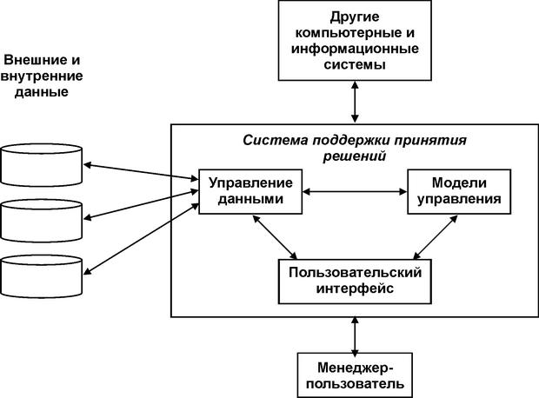
Рис. 12. Основные компоненты системы поддержки принятия решения

Slide 16
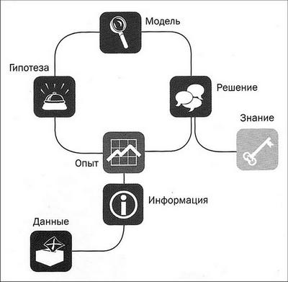
Рис. 13. Итерационный процесс принятия решения

Slide 17
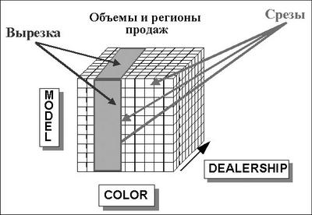
Рис. 14. Элементарный OLAP-куб

Slide 18
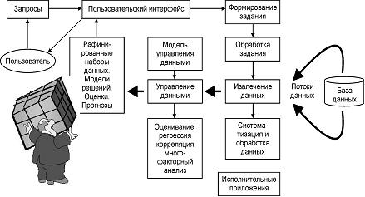
Рис. 15. Аналитическая ИС извлечения, обработки данных и представления информации

Slide 19
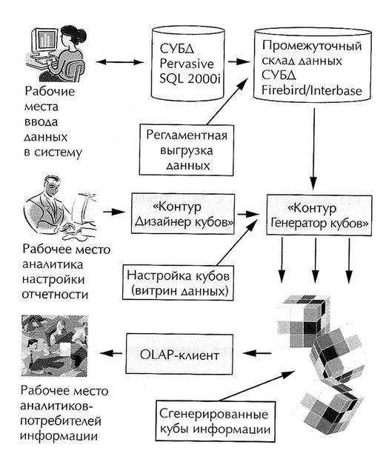
Рис. 16. Механизмы манипулирования данными и визуального отображения результатов

Slide 20
Таблица 3. Сравнительные характеристики статического и динамического анализа.
Характеристика | Статический анализ | Динамический анализ
Типы вопросов | Кто? Что? Сколько? Как? Когда? Где? | Почему так? Что было бы, если? Что будет, если?
Время отклика | Не регламентируется | Секунды
Типичные операции работы с данными | Регламентированный отчет, диаграмма, таблица, рисунок | Последовательность интерактивных отчетов, диаграмм, экранных форм. Динамическое изменение уровней агрегации и срезов данных.
Уровень аналитических требований | Средний | Высокий
Тип экранных форм | В основном, определенный заранее, регламентированный | Определяемый пользователем, есть возможности настройки
Уровень агрегации данных | Детализированные и суммарные | Определяется пользователем
"Возраст" данных | Исторические и текущие | Исторические, текущие и прогнозируемые
Типы запросов | В основном, предсказуемые | Непредсказуемые — от случаю к случаю
Назначение | Регламентированная аналитическая обработка | Многопроходный анализ, моделирование и построение прогнозов

Slide 21
Рис. 17. Схема преобразования данных с использованием технологии DM

Slide 22
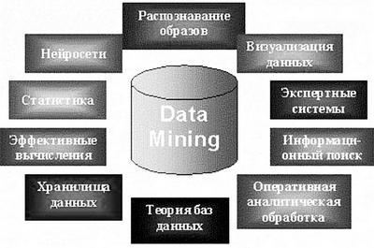
Рис. 18. Области применения технологии Data Mining

Slide 23
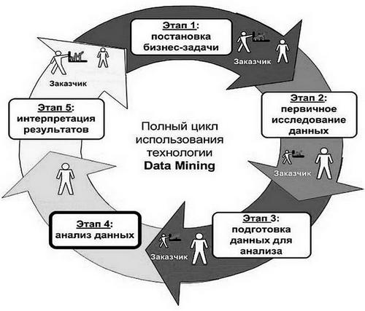
Рис. 19. Полный цикл применения технологии Data Mining

Slide 24
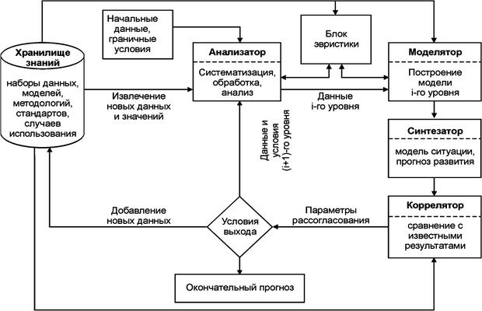
Рис. 20. Схема самообучающейся информационной системы

Slide 25
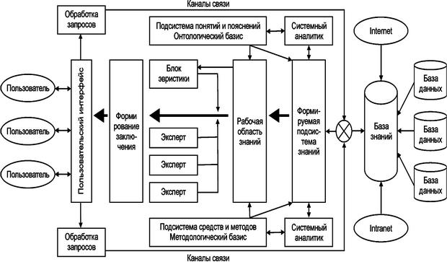
Рис. 21. Схема экспертной информационной подсистемы

Slide 26
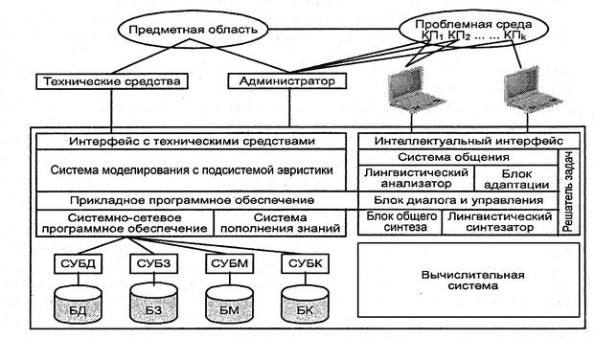
Рис. 22. Пример интеллектуальной информационной системы

Slide 27
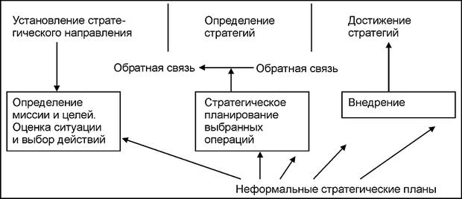
Рис. 23. Процессы стратегического управления, поддерживаемые ESS

Slide 28
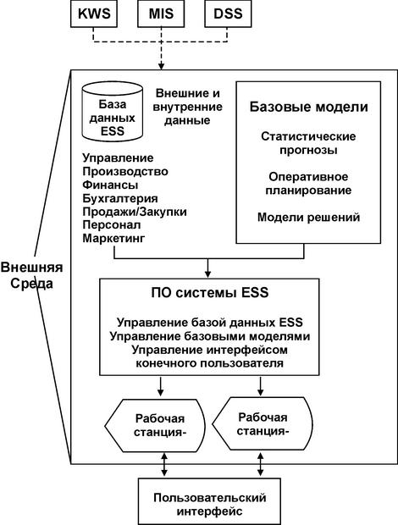
Рис. 24. Принципиальная схема исполнительной информационной системы

Slide 29
Благодарю за внимание

